Slide 1
Причини та передумови національно-визвольної боротьби українського народу.
Епіграф:
«Щодо мене, то не буду жалувати ні життя, ні сили, готовий на всякі небезпечності,
усе віддам… для загальної свободи»
Б. Хмельницький

Slide 2
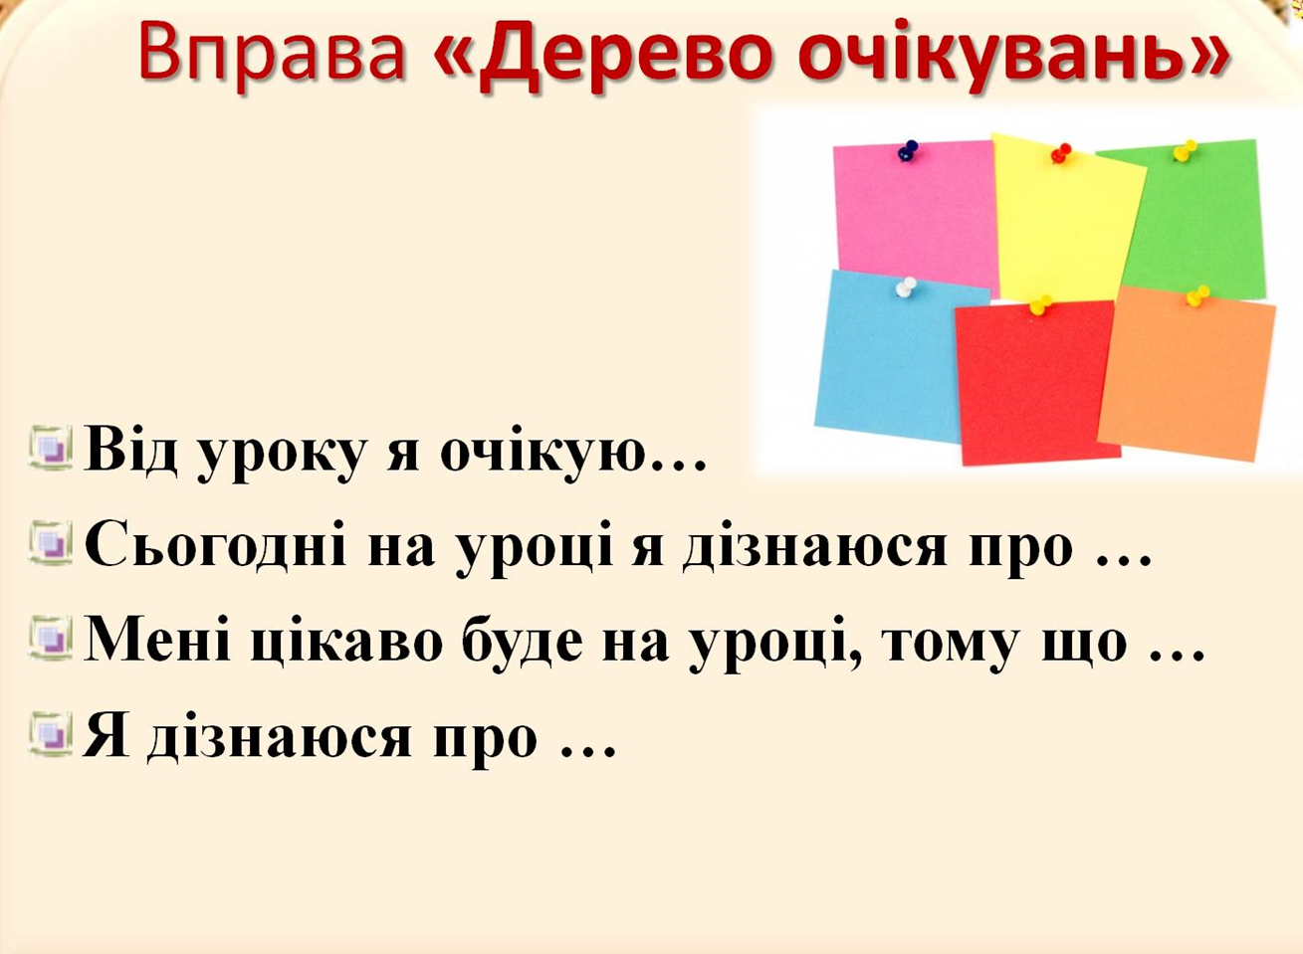

Slide 3
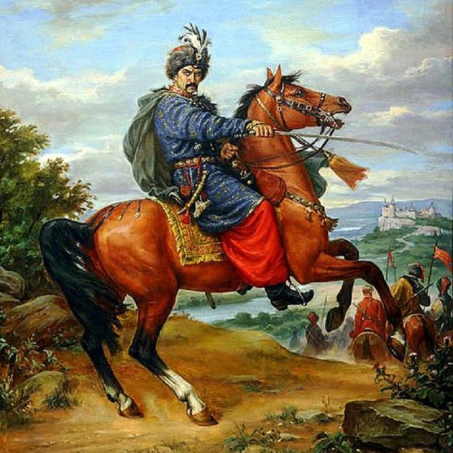
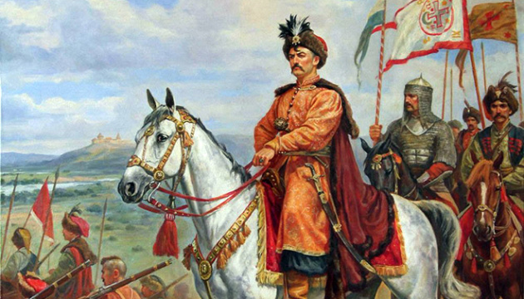
«Якщо підступності не буде краю, то доведеться битися».
Б. Хмельницький
В ті роки плакали в країні.
І попід Польщею в повинні
Йому, Богдану, доручили,
На Січі булаву вручили,
і опір свій розпочали,
А нас звільнили з кабали.
Тарас Шевченко

Slide 4
Документ 1. Зі скарги волинської шляхти на сеймі 1645–1646 рр.
«...Таких утисків не терплять і греки в турецькій неволі: забрано у православних церкви, монастирі й кафедри, заборонено вільне провадження відправ, бідні православні вмирають без причастя, не можуть прилюдно відправляти похоронів; у Любліні, Сокалі, Белзі та інших містах через відібрання церков православні мусять потайки ховати своїх померлих у підвалах і домах».
Документ 2. З листа Б. Хмельницького до польського короля (1647 р.)
«Пани, державці та старости на втіху собі нестерпно кривдять нас і тяжко ображають, позбавляючи нас не тільки вбогого майна, а й свободи, посягаючи на наші хутори, луки, сіножаті, ниви, зорані поля, ставки, млини, бджоляні десятини, хоч усе це й належить до володінь Вашої королівської милості. І що тільки комусь із них у нас, козаків, сподобається, силою відбирають, а нас самих, безневинних, обдирають, б’ють, мордують, до в’язниць кидають, на смерть за наші маєтності вбивають, так що багато кого з нашого товариства поранено й знівечено. А наші пани полковники, добровольні слуги їх милостей панів старост, замість того, щоб нас від такої біди й напасті захищати, допомагають панам урядовцям знущатися з нас».

Slide 5
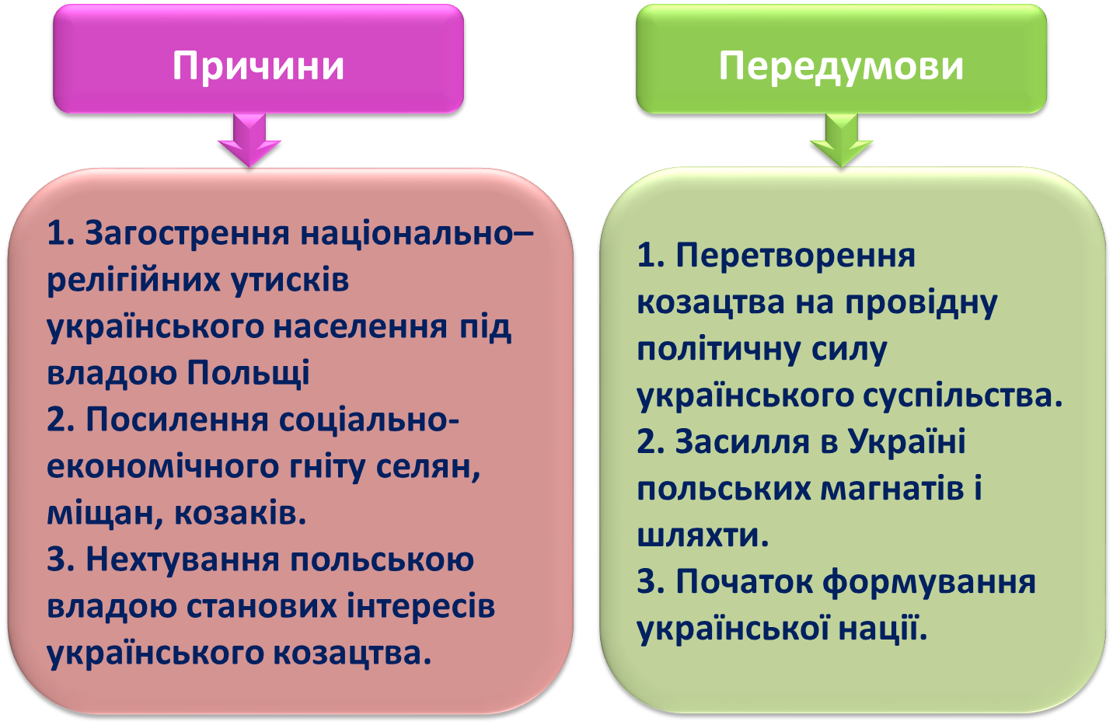
Причини та передумови
Національно-визвольної війни

Slide 6
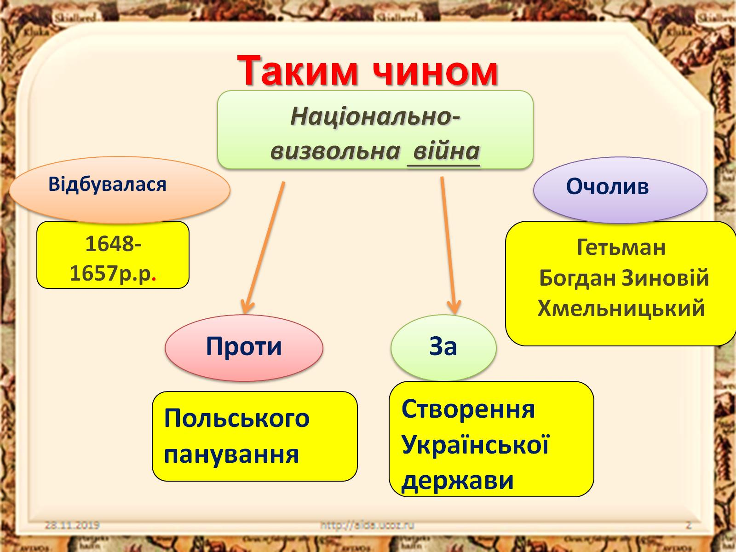

Slide 7
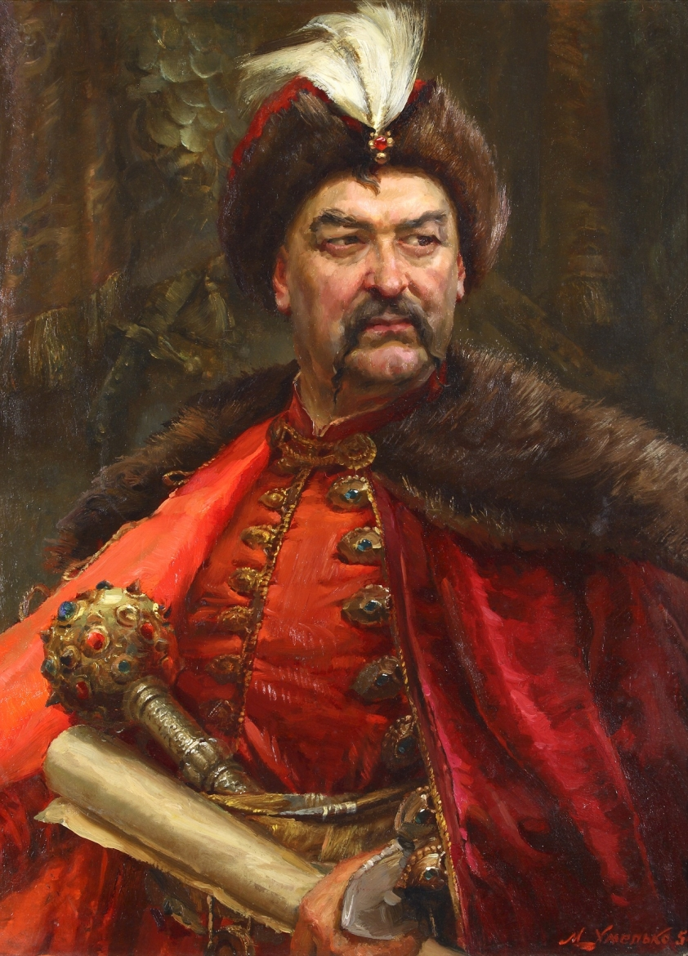
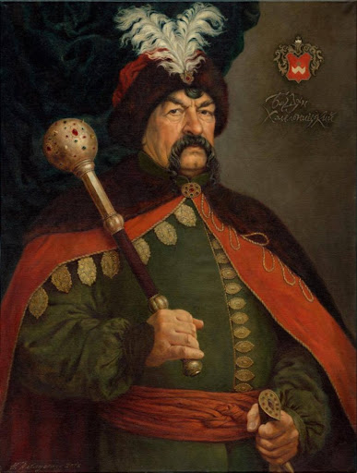
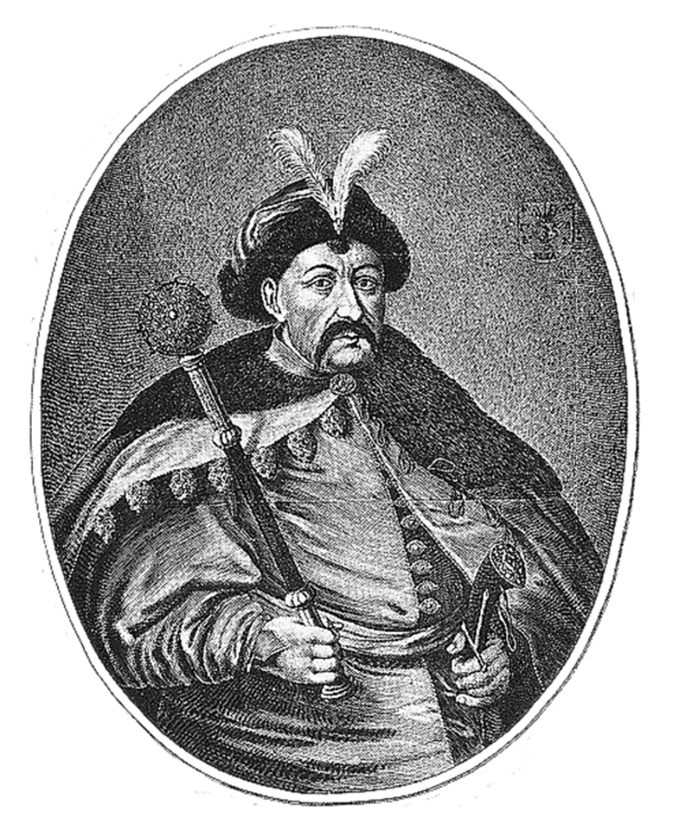
Якими рисами характеру мала володіти людина ,
щоб повести за собою сотні тисяч людей?

Slide 8
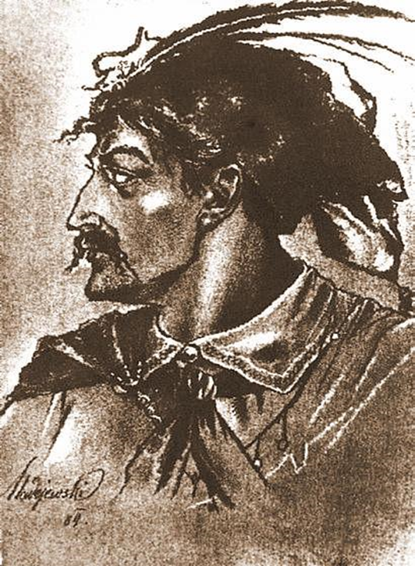
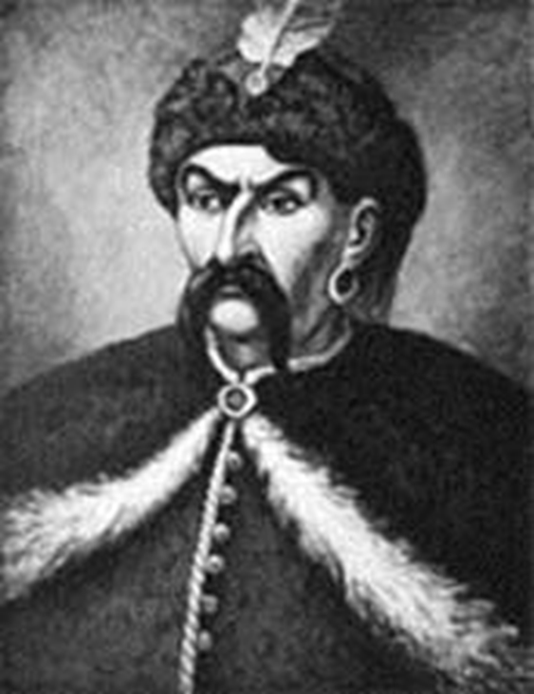
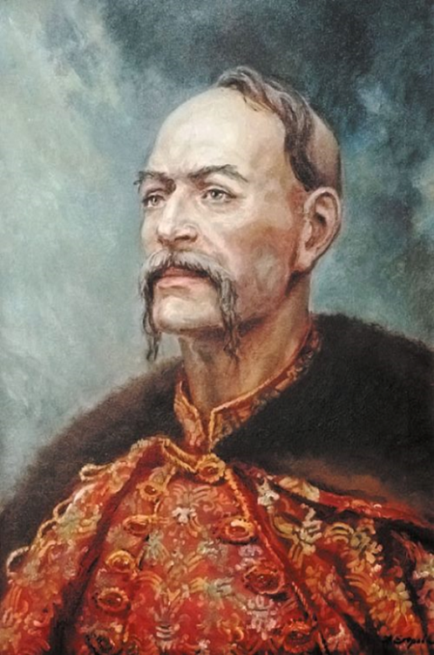
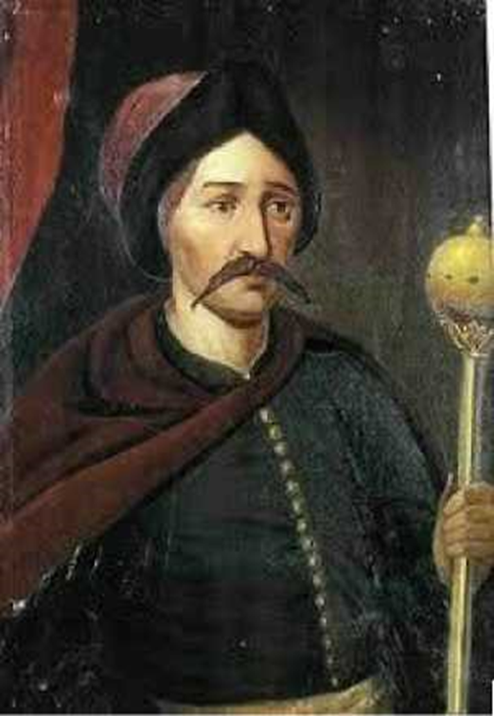
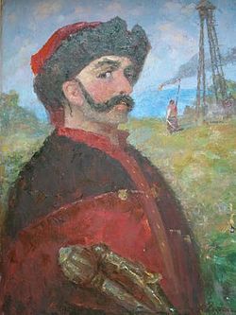
Соратники гетьмана
Іван Богун Максим Кривоніс
Іван Сірко
Павло Тетеря
Філон Джеджалій

Slide 9
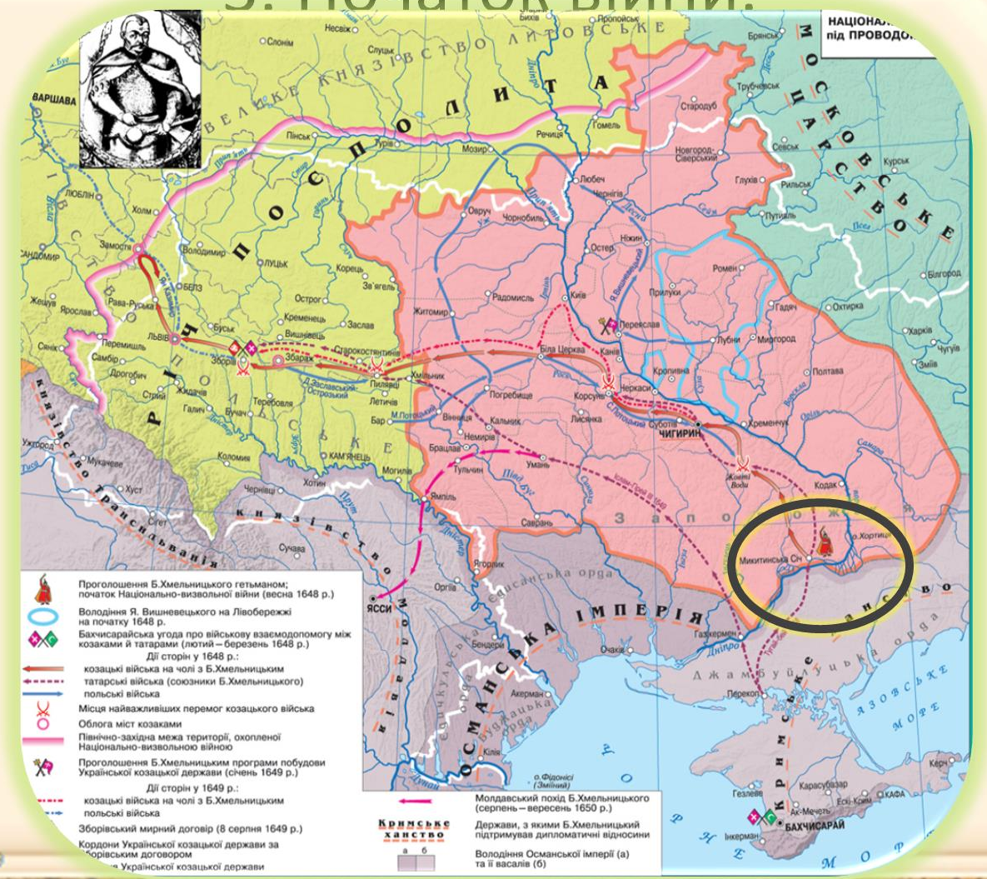

Slide 10
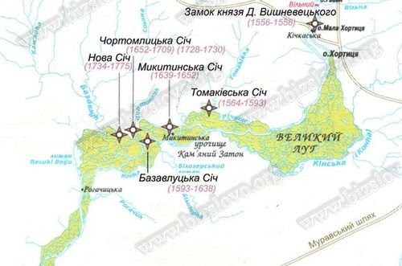

Slide 11
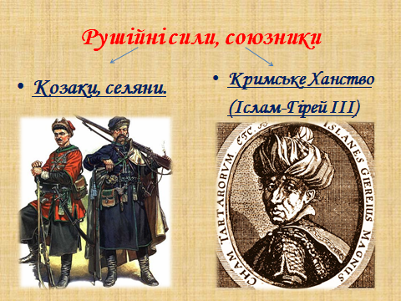

Slide 12
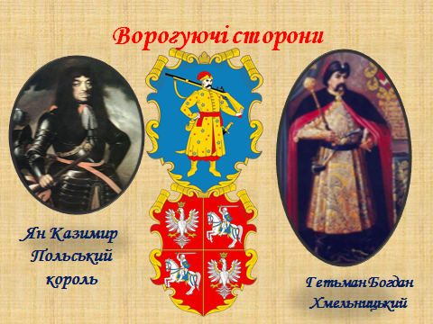
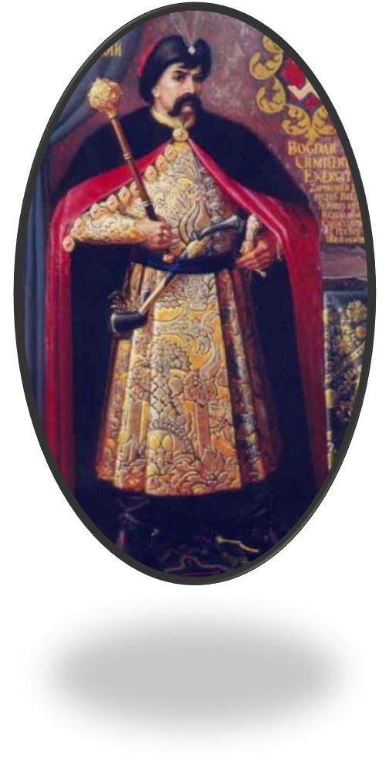
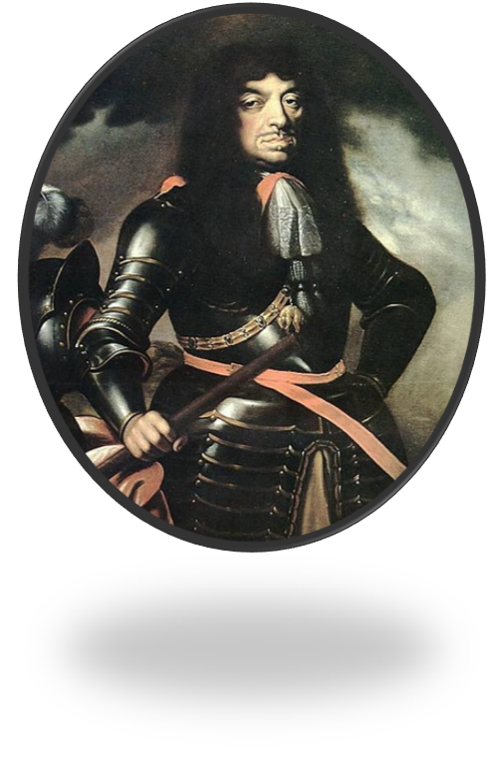

Slide 13
1). Національно – визвольна війна – це…
2). Приводом до НВВ послужив…
3). Соратниками Б. Хмельницького у НВВ були…
4). Гетьманом Б. Хмельницький став у…
Бліц-опитування:
1. Назвіть ім’я гетьмана, який очолив НВВ.
2. Родовий хутір Хмельницького.
3. Релігія, яку сповідували козаки.
4. Титул, який мав Б. Хмельницький.
5. Інше ім’я Богдана Хмельницького.

Slide 14
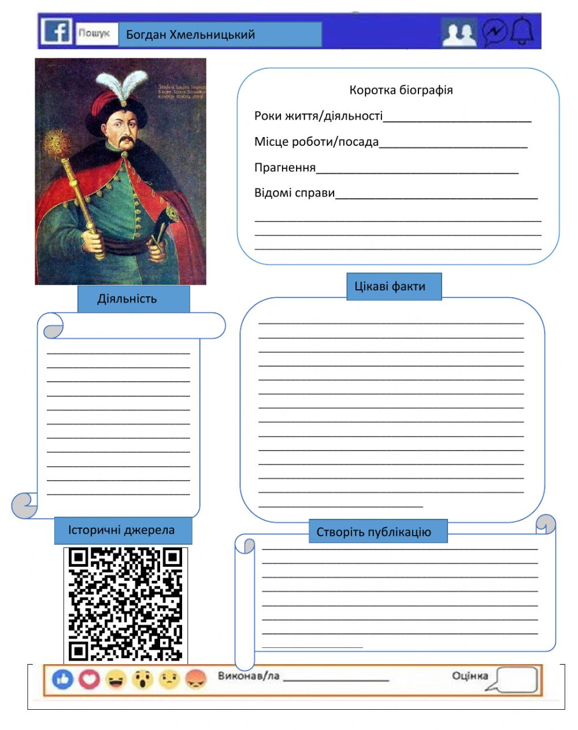
Опрацювати матеріал параграфа № 19.
2. Заповнити фейсбук-сторінку (додаток 1).

